Slide 1

UNIVERSITATEA DE STAT DIN MOLDOVA
FACULTATEA DE FIZICĂ ȘI INGINERIE
DEPARTAMENTUL FIZICA TEORETICĂ “IU. PERLIN”
DEZVOLTAREA GENERATORULUI DE SEMNAL VIDEO DE TESTARE: CONTROLUL PLACII FOLOSIND MICROCONTROLERUL AtXmega128A1
Conducător ştiinţific Nica Denis, dr.hab., conf.univ.

Slide 2
РАЗРАБОТКА ГЕНЕРАТОРА ТЕСТОВЫХ ВИДЕОСИГНАЛОВ:УПРАВЛЕНИЕ ПЛАТОЙ С ПОМОЩЬЮ МИКРОКОНТРОЛЛЕРА AtXmega128A1
Author – Abdullaev Ramil

Slide 3
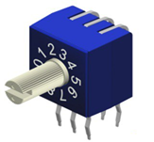

Блок схема проекта генератора
SPI
CPU
SPI
FLASH
DATA0
FPGA
AD9889B
HDMI
PASSIVE SERIAL
I2C
Author – Abdullaev Ramil

Slide 4
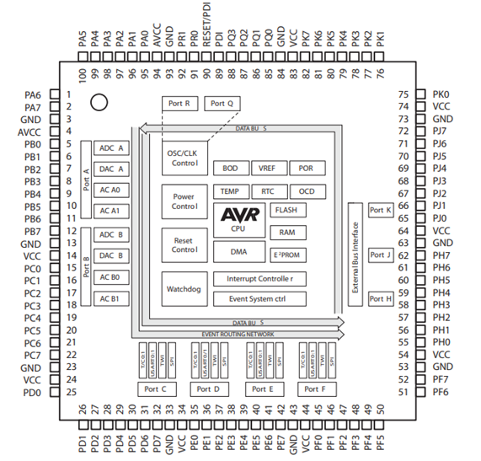
AVR XMEGA FAMILY
Низкое энергопотребление
Высокое производительность благодаря RISC
Большое кол-во портов
Аппаратно реализованные блоки
SPI, I2C, USART
2 КБ EEPROM
4 КБ - 8 КБ внутренней SRAM
Таймеры/счетчики
Система прерываний
Author – Abdullaev Ramil

Slide 5
ЗАГРУЗКА FPGA МЕТОДОМ PASSIVE SERIAL
ИНИЦИАЛИЗАЦИЯ МИКРОСХЕМЫ AD9889
СКАНИРОВАНИЕ ПЕРЕКЛЮЧАТЕЛЯ
ЗАПИСЬ ДАННЫХ УПРАВЛЕНИЯ КОММУТАЦИЕЙ ВИДЕО
ОСНОВНЫЕ ЗАДАЧИ
ПРОГРАММЫ
МИКРО-
КОНТРОЛЛЕРА
Author – Abdullaev Ramil

Slide 6
ИСПОЛЬЗОВАННЫЕ РЕСУРСЫ И ПРОТОКОЛЫ
SPI - Serial Peripheral Interface
I2C – Two Wire Interface
Загрузка FPGA методом Passive Serial
Сканирование переключателя в прерывании от таймера
Author – Abdullaev Ramil

Slide 7
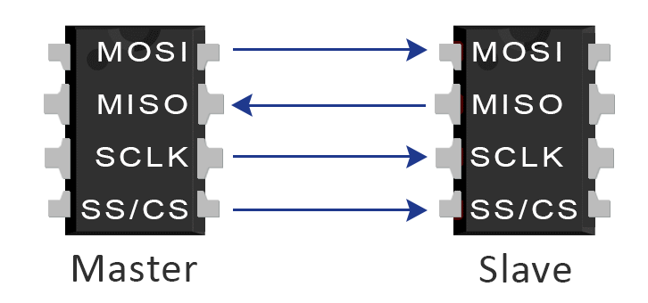
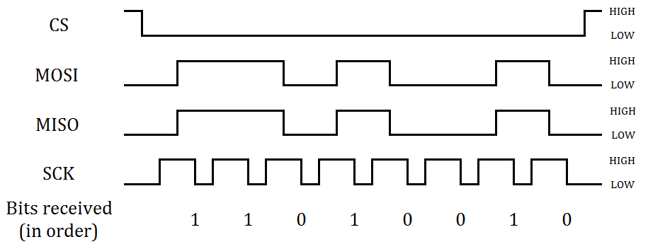
SPI - Serial Peripheral Interface
SS – Slave Select
MOSI – Master OUT Slave IN
MISO – Master IN Slave OUT
SCK – Serial Clock
Author – Abdullaev Ramil

Slide 8
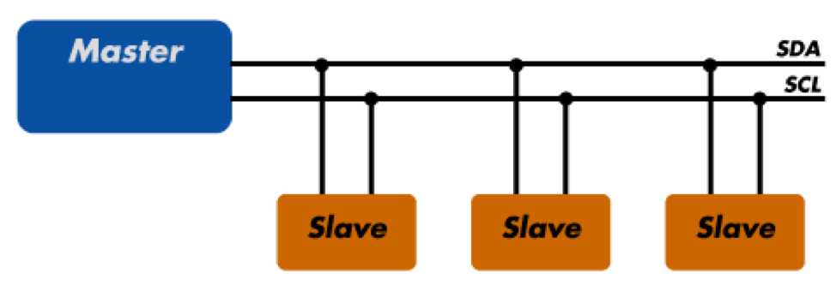
I2C – Inter-Integrated Circuit
Последовательная шина данных для связи интегральных схем, использующая две двунаправленные линии связи.
SDA – Serial Data
SCL – Serial Clock
Author – Abdullaev Ramil

